Slide 1
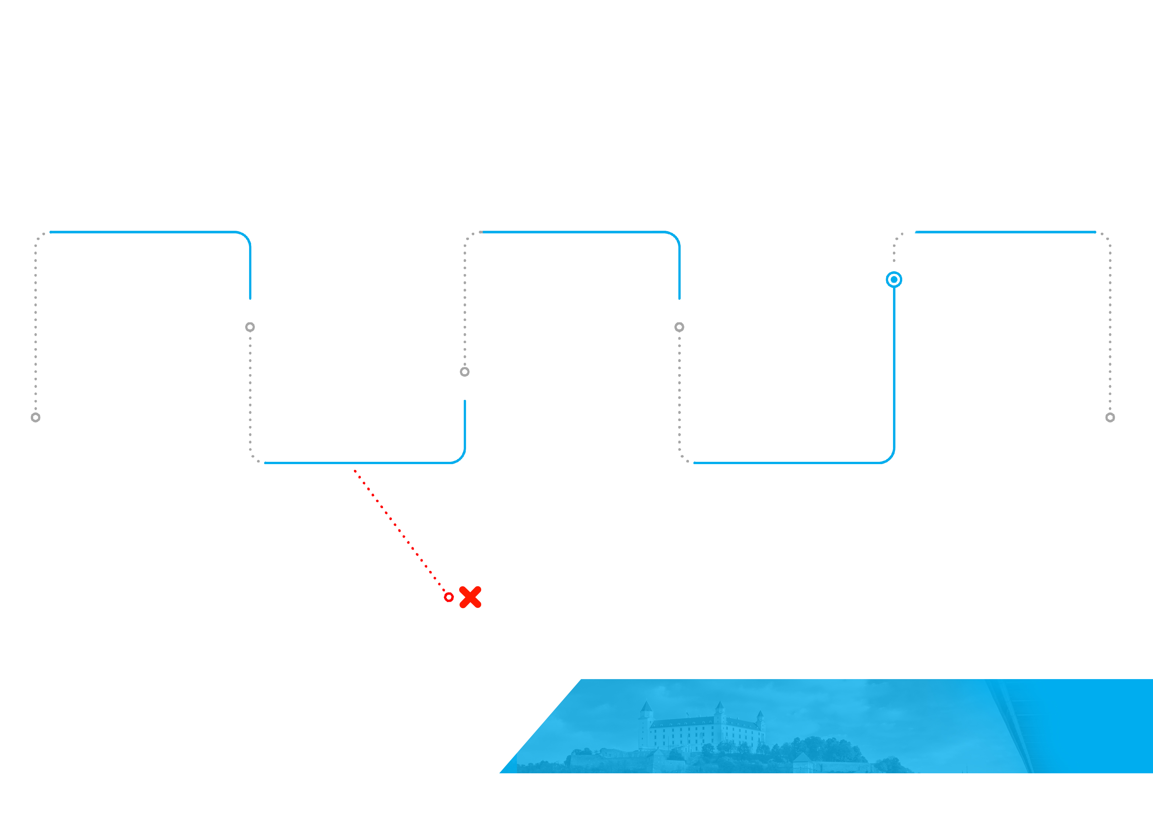

TIME LINE
28.5.
Mestské
zastupiteľstvo
HMBA – poverenie
na schválenie
transakcie na Valnom
zhromaždení BVS
29.6.
Valné zhromaždenie
BVS= súhlas
s transakciou
XX.6.
Súhlas
Protimonopolného
úradu s prevodom
akcií – nemá lehotu,
optimistický
variant 30.6.2020.
1.7.
Infra v 100 %
vlastníctve BVS
(ak všetko prebehne
podľa predpokladov)
22.5.
Podpis
Predstavenstvom
BVS a GGD
Ak MsZ HMBA neudelí poverenie = transakcia sa neuskutoční

